Slide 1
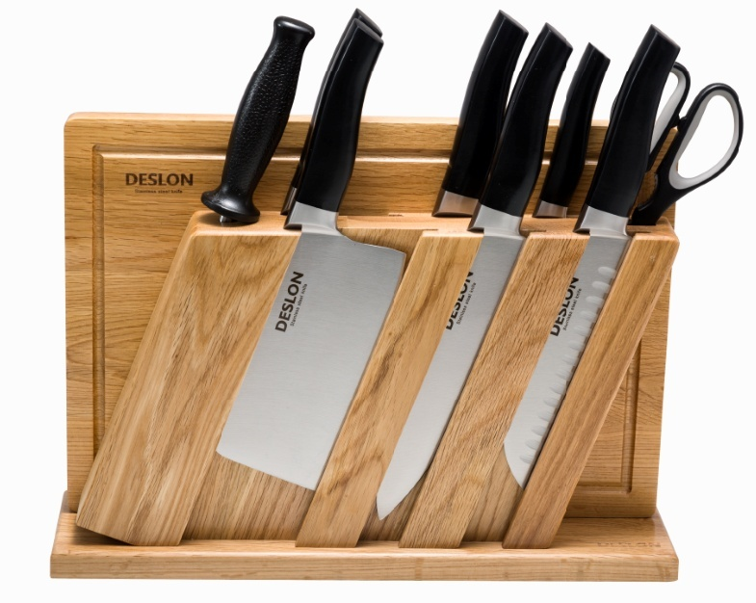
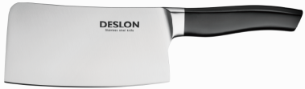
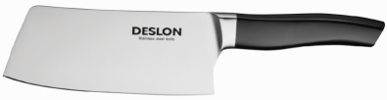


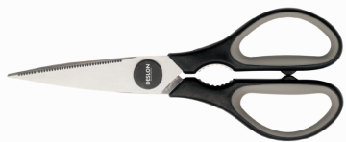



｜德世朗企业—刀具系列｜威斯特系列
FS-TZ006-10
威斯特十件套刀
刀身材质：3CR13不锈钢
产品配置：砍骨刀、切菜刀、万用刀、三德刀、面包刀、
水果刀、厨房剪、磨刀棒、柞木刀座、
柞木菜板
--------------------------------------------------------
零 售 价：1480.00元
批 发 价：306.00元
砍骨刀 切菜刀 三德刀 万用刀
面包刀 水果刀 厨房剪 磨刀棒

